Slide 1
Módulo 18
Dataframe do Pandas

Slide 2

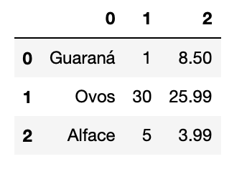
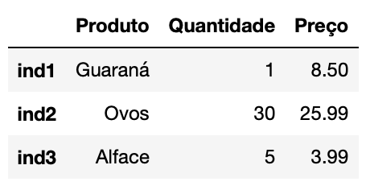

Módulo 18 - Dataframe do Pandas - O que é um Dataframe?
01
O pandas é uma biblioteca muito utilizada em análise e ciência de dados. Com ela, pode-se importar, tratar grandes volumes de dados usando poucas linhas de código, criando e manipulando Dataframes.
Um Dataframe (DF) corresponde a uma estrutura de dados bidimensional (tabela) organizada em linhas e colunas.
Por convenção, a biblioteca pandas é importada segundo o código abaixo
Colunas
a)
b)
Os Dataframes a e b do exemplo da figura ao lado diferem-se com relação aos nomes dados às linhas e colunas. É possível numerá-los (a) ou nomeá-los (b).
OBSERVAÇÃO:
Um dataframe pode ser construído a partir de:
Listas
Dicionários
Numpy arrays
Outros Dataframes
Arquivos
Linhas
Figura 1: Estruturas de dados bidimensionais. a) Dataframe com numeração de 0 a 2 tanto para as colunas quanto para linhas; b) Dataframe com colunas = ['Produto', 'Quantidade', 'Preço'] e linhas = ['ind1', 'ind2', 'ind3'].
PYTHON IMPRESSIONADOR I HASHTAG TREINAMENTOS

Slide 3
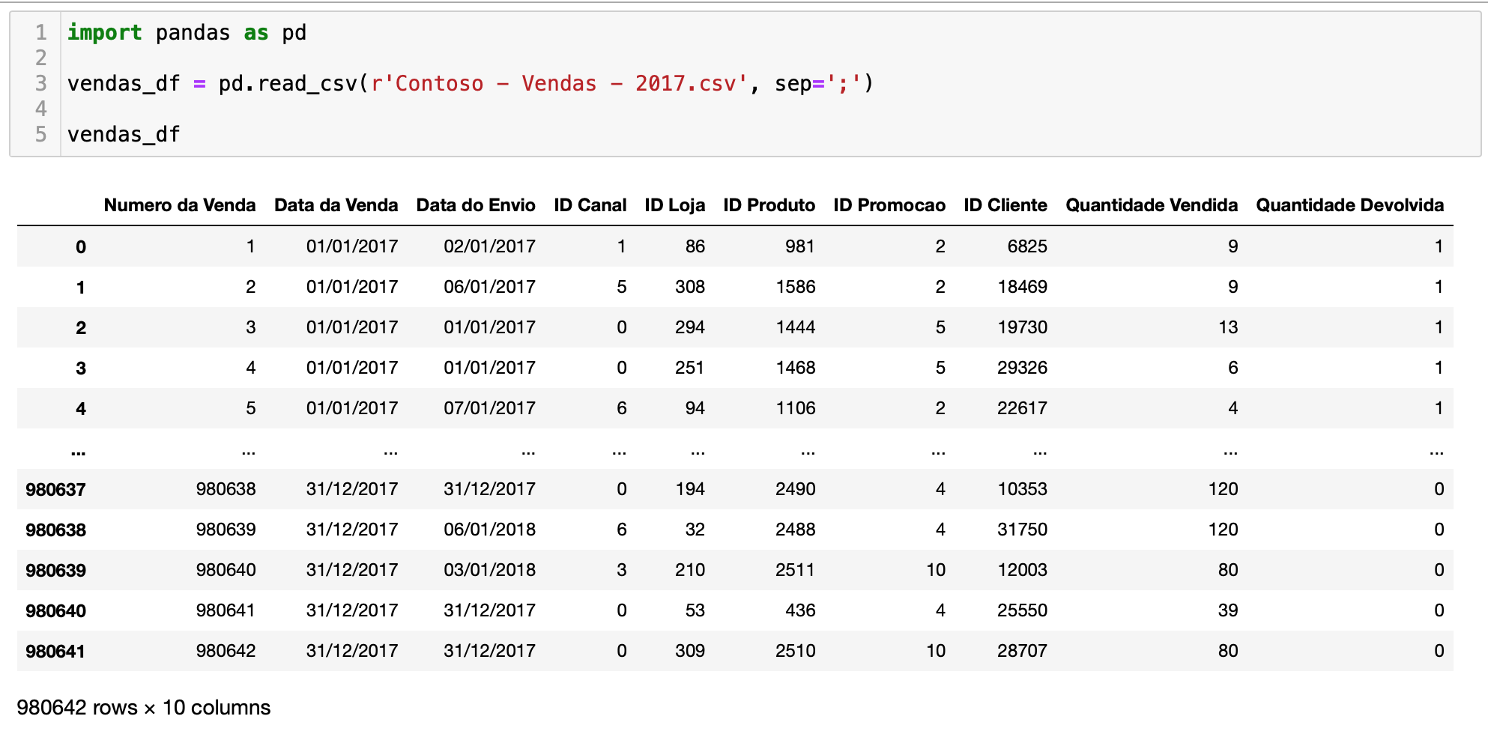
Módulo 18 - Dataframe do Pandas - Leitura do arquivo CSV (1/2)
02
Lendo o arquivo csv de Vendas do ano de 2017 por meio da função pd.read_csv().
1- Importando o pacote pandas e o renomeando como pd
4- Comando de leitura do arquivo csv. Argumentos: nome do arquivo (string entre aspas) e separador de colunas (sep).
3- Acionando o pacote pandas (pd)
*A letra r antes do nome do arquivo indica raw string impondo que nenhum dos caracteres passados no nome do arquivo devem ser interpretados como caracteres especiais.
2- Variável (DF) que recebe os dados lidos do arquivo
5- Exibindo o DF na tela
OBSERVAÇÃO:
Para arquivos localizados em outras pastas, é necessário passar todo o caminho de sua localização dentro do argumento nome do arquivo no item 4 acima.
O conteúdo do arquivo csv é armazenado na variável vendas_pf e exibido na tela (próximo slide).

Slide 4
Módulo 18 - Dataframe do Pandas - Leitura do arquivo CSV (2/2)
03
A biblioteca Pandas exibe a tabela formatada com uma ótima visualização dos dados de cada linha e coluna.
Dataframe com 980642 linhas e 10 colunas
Colunas funcionam como chaves de um Dicionário.
Linhas funcionam como Listas.

Slide 5
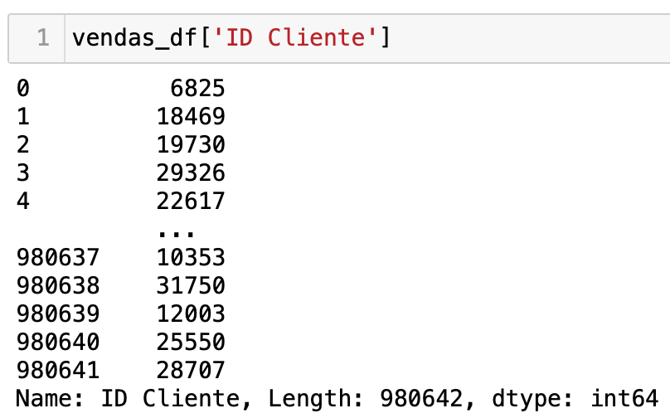
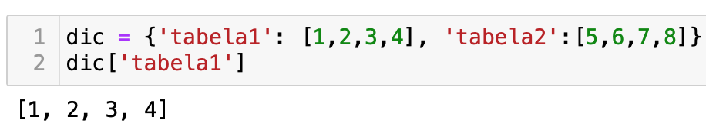
Módulo 18 - Dataframe do Pandas - Acessando os dados do Dataframe (1/4)
04
O acesso às informações do Dataframe é feito por meio de suas linhas e colunas. O conteúdo de uma coluna específica é acessado de forma análoga à um dicionário (vide lembrete*).
Sendo assim, basta passar o nome da coluna entre colchetes.
*LEMBRETE:
Para acessar o conteúdo referente a uma chave do dicionário, basta passar a chave dentro dos colchetes, por exemplo:
Filtragem do DF exibindo apenas a coluna de interesse
ID dos clientes
Informações gerais da coluna ID Cliente
No exemplo ao lado, são exibidas todas as informações referentes à coluna de nome 'ID Cliente' , assim como o seu tamanho e o tipo de dado (dtype). Nenhuma outra coluna do Dataframe vendas_df é exibida.
Índice de cada linha

Slide 6
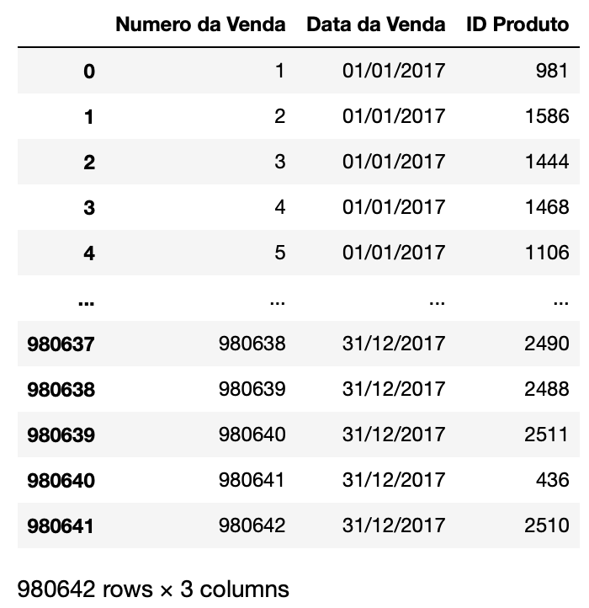
Módulo 18 - Dataframe do Pandas - Acessando os dados do Dataframe (2/4)
05
Também é possível selecionar mais de uma coluna para criar um novo Dataframe (df_vendas_clientes) a partir do Dataframe original (vendas_df).
Lista do nome das colunas selecionadas
Novo Dataframe
Colunas Selecionadas
Note que uma lista com o nome das colunas desejadas é criada dentro dos colchetes do Dataframe original vendas_df. Dessa forma, o pandas filtra o DF vendas_df para exibir apenas estas colunas e armazená-las no novo DF df_vendas_clientes.
Logo, o novo Dataframe df_vendas_clientes possui as 980642 linhas originais e as 3 colunas selecionadas, no caso 'Numero de Venda', 'Data de Venda' e 'ID Produto', ao invés das 10 colunas iniciais.

Slide 7
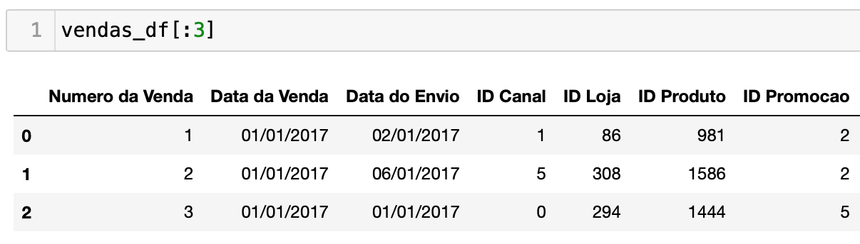
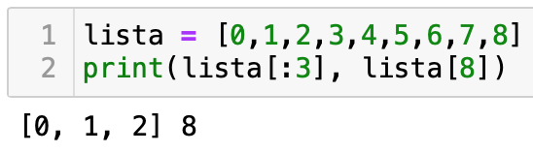
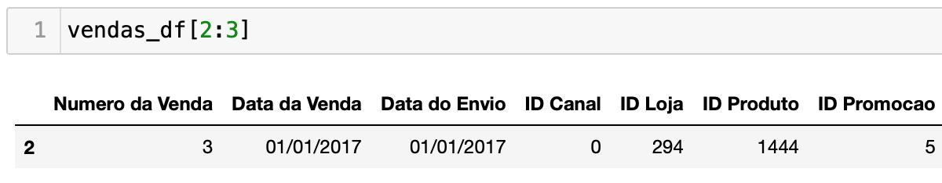
Continua
Módulo 18 - Dataframe do Pandas - Acessando os dados do Dataframe (3/4)
06
Para selecionar o conteúdo referente às linhas de um Dataframe, ao invés das colunas, pode ser empregado a técnica do fatiamento (slicing) usado em listas (vide lembrete*).
Intervalo [:3] seleciona apenas as três primeiras linhas (índice = 0,1,2) do DF
*LEMBRETE:
O conteúdo de uma lista é acessado por meio de fatiamento (slicing) ou indexação.
Índice das linhas
Cabeçalho também é exibido
Diferentemente das listas, o Dataframe não comporta seleção de linhas por indexação! Para selecionar apenas uma linha é preciso escrever o intervalo com início e fim. No exemplo abaixo, o início corresponde à linha 2 e o fim à linha 3.
Seleciona e exibe a linha 2 do DF
Índice da linha

Slide 8
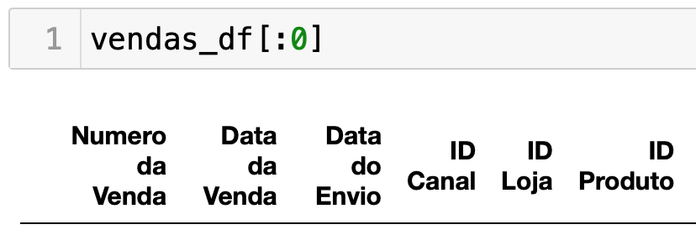
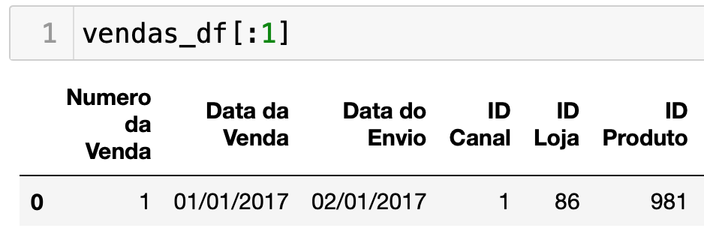
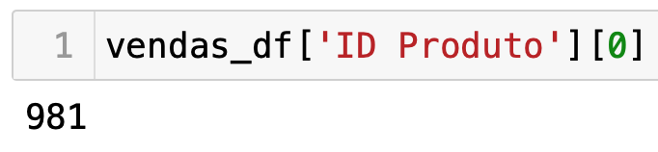


Módulo 18 - Dataframe do Pandas - Acessando os dados do Dataframe (4/4)
07
Para exibir apenas o cabeçalho (a linha referente aos nomes das colunas):
vendas_df[:0]...
Para exibir a linha de índice 0: vendas_df[:1]...
Para exibir um item específico: vendas_df['Nome_Coluna'][Índice da linha]
Tentar acessar uma linha usando apenas um índice vendas_df[3] não é permitido

Slide 9
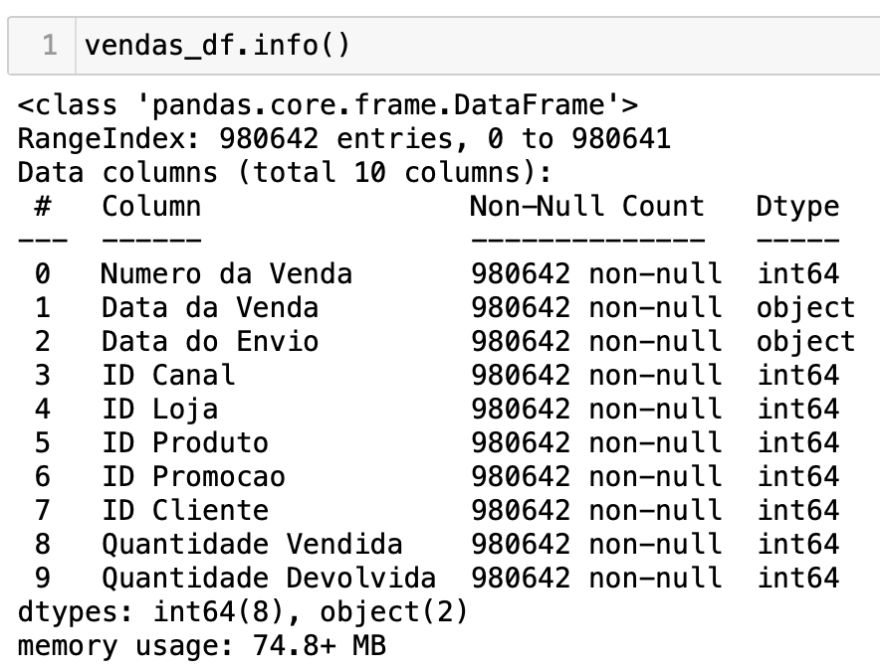
Módulo 18 - Dataframe do Pandas - Análise de Dados (Dataframe)
08
A análise de um Dataframe envolve o seu entendimento e a obtenção de informações relevantes do DF para a solução de um determinado problema. Uma forma de extrair informações gerais de um Dataframe se faz aplicando o método .info() .
Note que, ao usar o método .info(), são impressas as seguintes informações:
Total de linhas
Nomes e quantidade de colunas
Valores não nulos existentes
Tipos de dados existentes em cada coluna
Memória usada no armazenamento do DF
Número total de linhas
Informa os dados não nulos
Tipos de dados de cada coluna
OBSERVAÇÃO:
Informações vazias ou não preenchidas são indicadas na coluna Non-Null Count.
RESUMINDO:
O método usado faz um resumo das principais características do Dataframe.
memória usada para o DF
PYTHON IMPRESSIONADOR I HASHTAG TREINAMENTOS

Slide 10
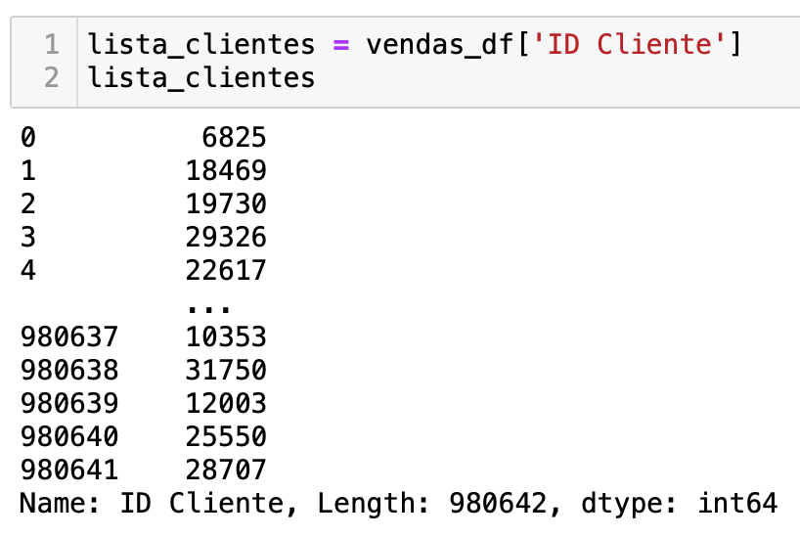
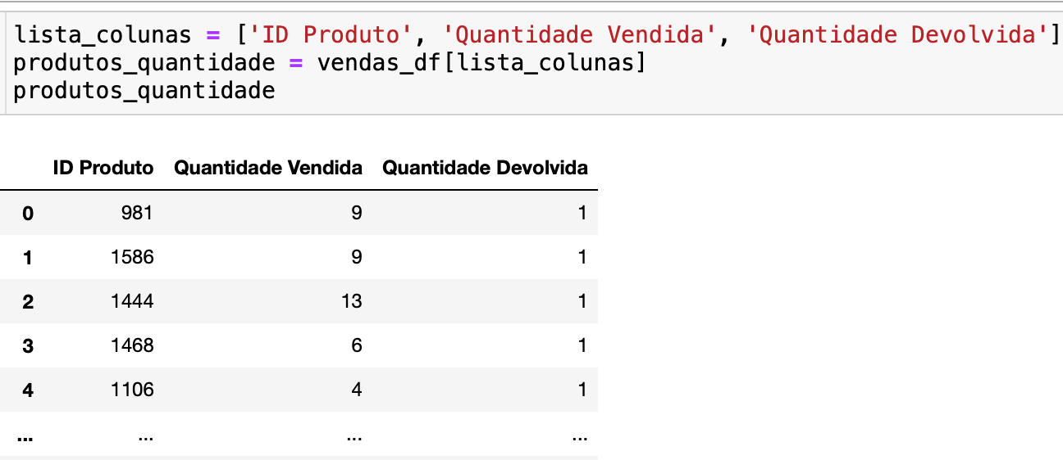
Módulo 18 - Dataframe do Pandas - Análise de Dados (Aplicação)
09
Recapitulando…
Para criar um novo Dataframe somente com a coluna 'ID Cliente', basta passar o nome desta coluna entre colchetes...
Para criar um novo Dataframe que possui 3 colunas do original, basta passar uma lista contendo o nome das colunas desejadas entre os colchetes...
Dataframe contendo apenas as informações dos ID dos clientes.
Dataframe possui apenas informações relativas aos 'ID Produto'; 'Quantidade Vendida' ; 'Quantidade Devolvida'.
Com este Dataframe reduzido, fica mais fácil realizar o controle do estoque dos produtos, pois só há as informações mais relevantes.
OBSERVAÇÃO:
Os nomes das colunas passadas entre colchetes devem ser idênticos aos nomes das colunas mostradas no Dataframe.

